Slide 1

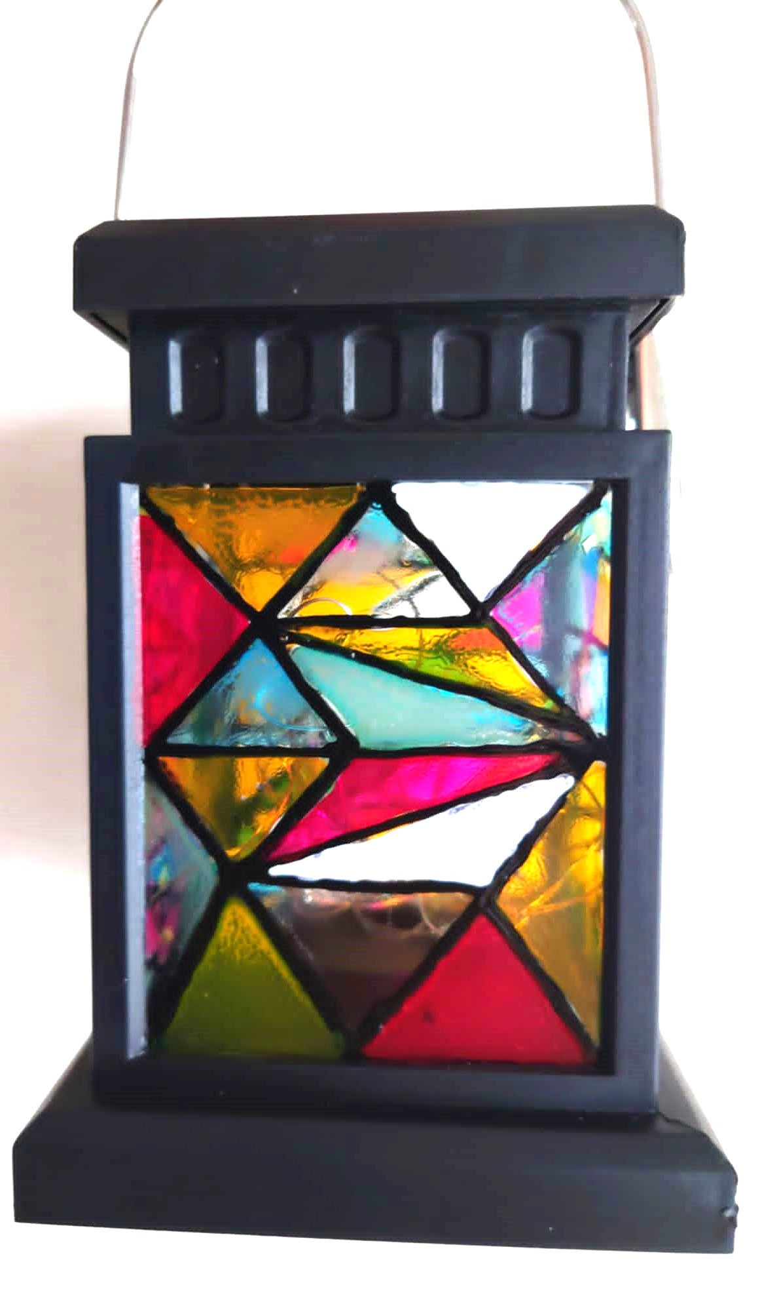
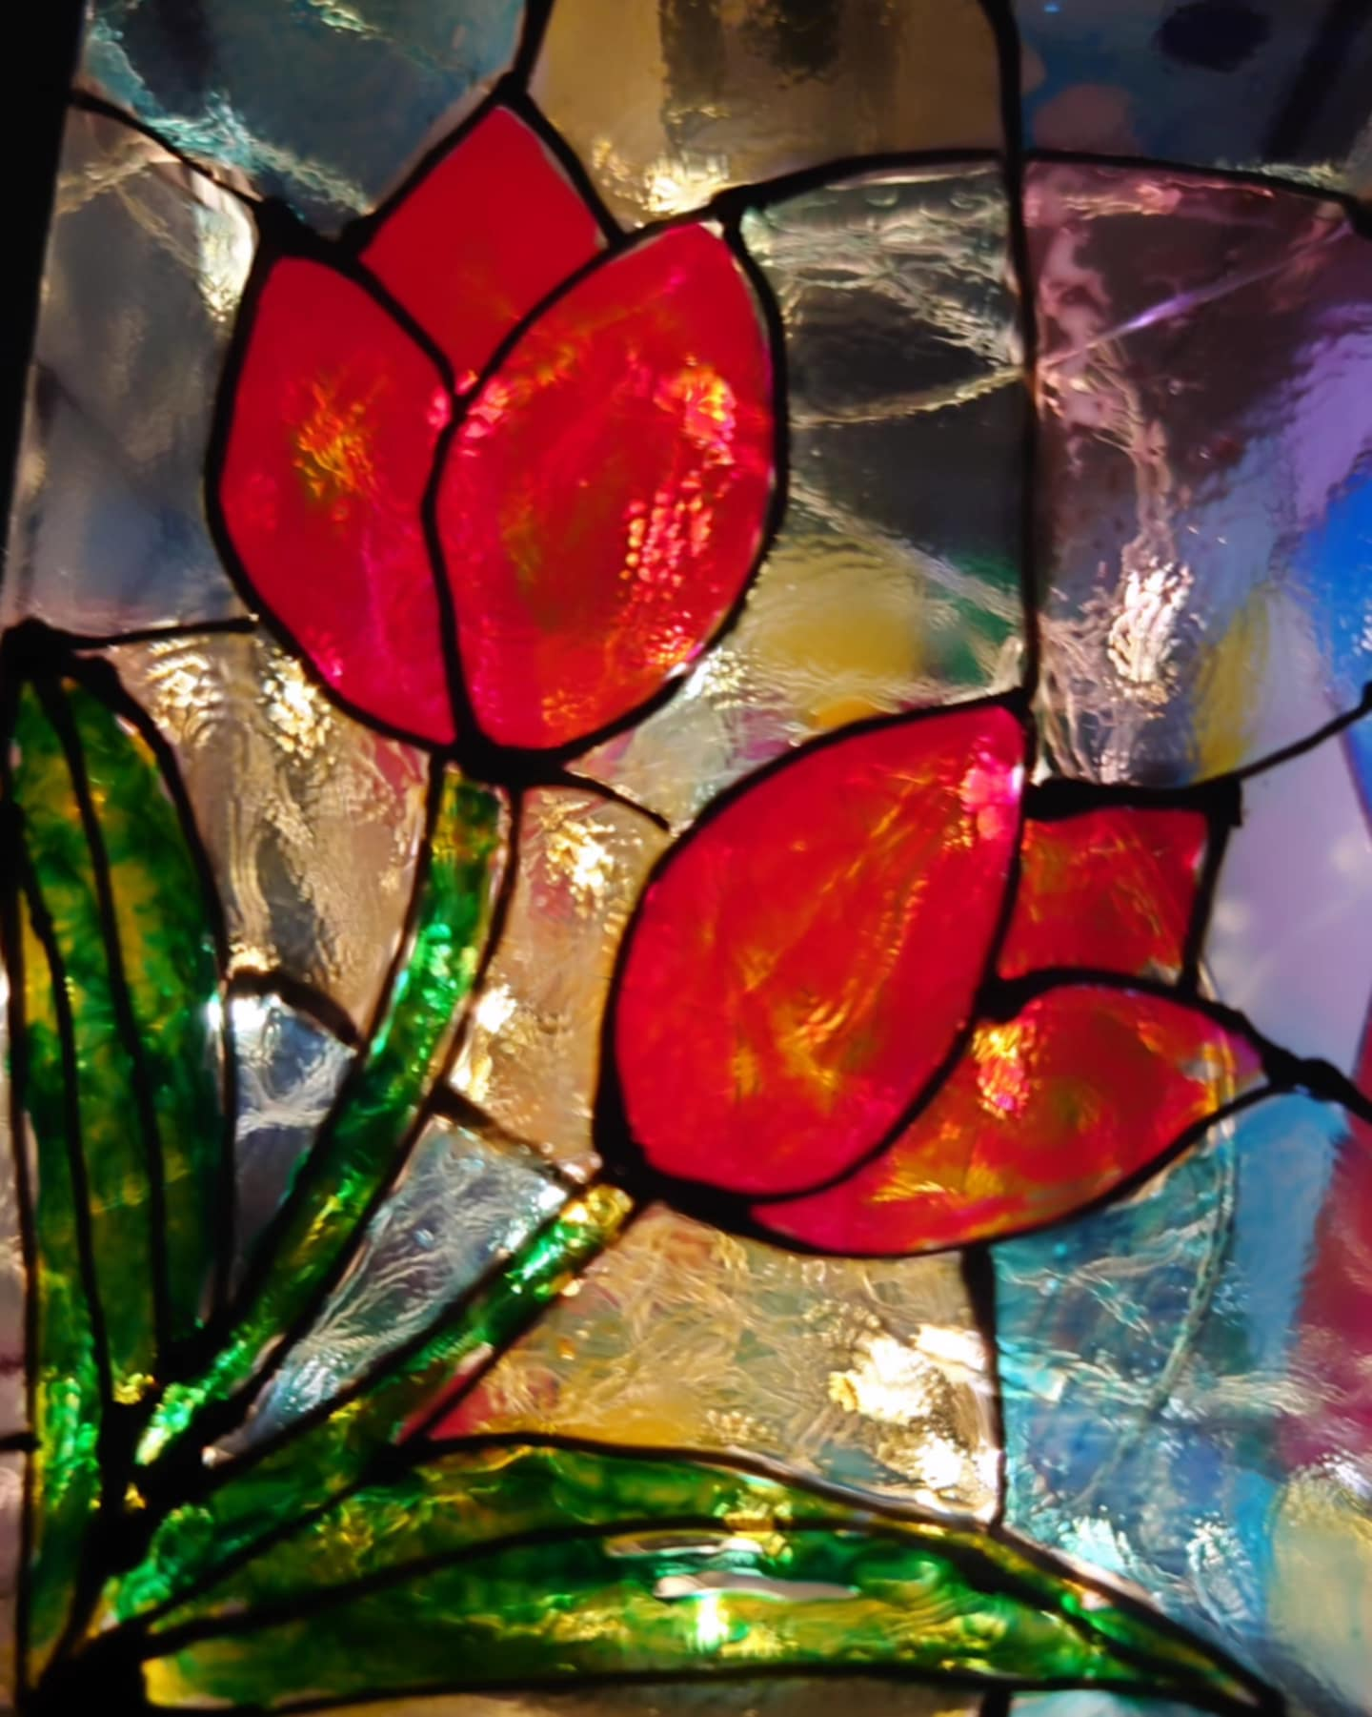
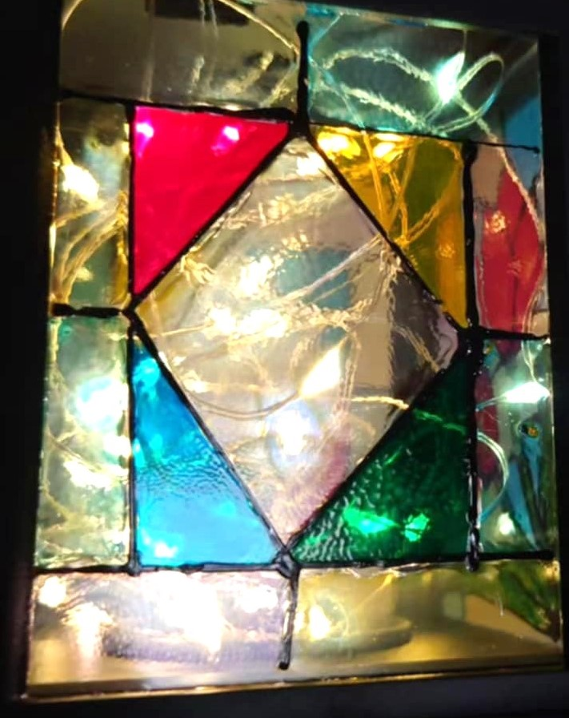
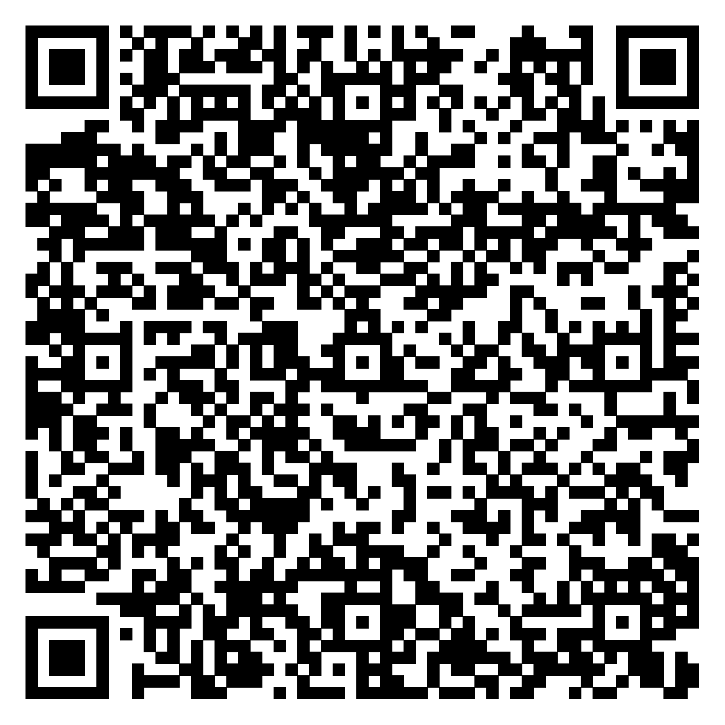

2024年度「おいでよハウス」子ども・若者プログラム
PONTE(ポンテ）12月のお知らせ
「おいでよハウス」が大切にしている考え“自分こそが人生の主人公”に基づいた子ども・若者を対象としたプログラムです。
12月7日（土）10：30～
ディンプルアートでつくる
「世界に１つ クリスマスソーラーらんたん」
教えてくれる人は鈴木芳恵さんでーす🥰
１０:30～「テンプルアートでソーラーランタンづくり」
１２:０0～みんなでランチ（クリスマス料理）
13:００～ランチの後は、ゲームや読書などの自由タイム
14：30 終了
・ディンプルアートは自動車フロントガラスのリサイクルで、とっても地球にやさしいアートですよ💛
・ステンドガラスのようなランタンでクリスマスを楽しみましょう🎄
【対象とする方】
学校に行きたいけど行けない、学校には行きたくない、なじめないなど、様々な理由で学校に行くことが難しい状況になっている小学生・中学生・高校生や中退された方など。
【参加費】
お一人様 1,000円 （午前のみ参加、ランチまでなどのご希望はご相談下さい）
食事を一緒に頂きますので、事前にアレルギー食品やNG料理等についてお知らせ下さい。
【申込方法】
お名前、年齢、ご住所、お電話番号を、お問合せフォームあるいはラインでお申込み下さい。
今年度の予定
お問合せ
LINE
定員８名
日 時 | テーマ | ランチ
6月1日（土） 10：30～14：30 | 「きらきらガラスタイル作品｝ | ポケットサンドイッチ
8月３日（土） 10：30～14：30 | 「クラフトバンドで私だけの素敵なかご作り」 | つるつるそうめんとピリ辛たんたん
10月５日（土） 10：30～14：30 | 「心をこめて素敵な絵手紙」 | キーマカレー
12月７日（土） 10：30～14：30 | 「世界に１つのソーラーらんたん クリスマスバージョン♬」 | クリスマス料理
2月１日（土） 10：30～14：30 | 「神秘の万華鏡」予定 | 中国工夫茶とかた焼きそば
【駐輪・駐車について】
・駐輪はドア前の階段下かベランダ側にお願いします。
・駐車場は限りがありますので、近隣のコインパークをご利用下さい。
このプログラムは「令和6年度浦和競馬こども基金の助成を受けて実施しています。
【お申込み・お問合せ先】一般社団法人オープンコミュニティおいでよハウス
〒357‐0038飯能市稲荷町9－15フォーブル岩沢102 ✉oideyohouse2022@gmail.com ☎042-9787-7741 https://www.open-community-oideyo-house.com/

